Slide 1

Empresários
E a nova era
tributária
Reynaldo Lima Jr.
Diogo Chamun
Vice-Presidente
Diretor Assuntos Legislativos

Slide 2


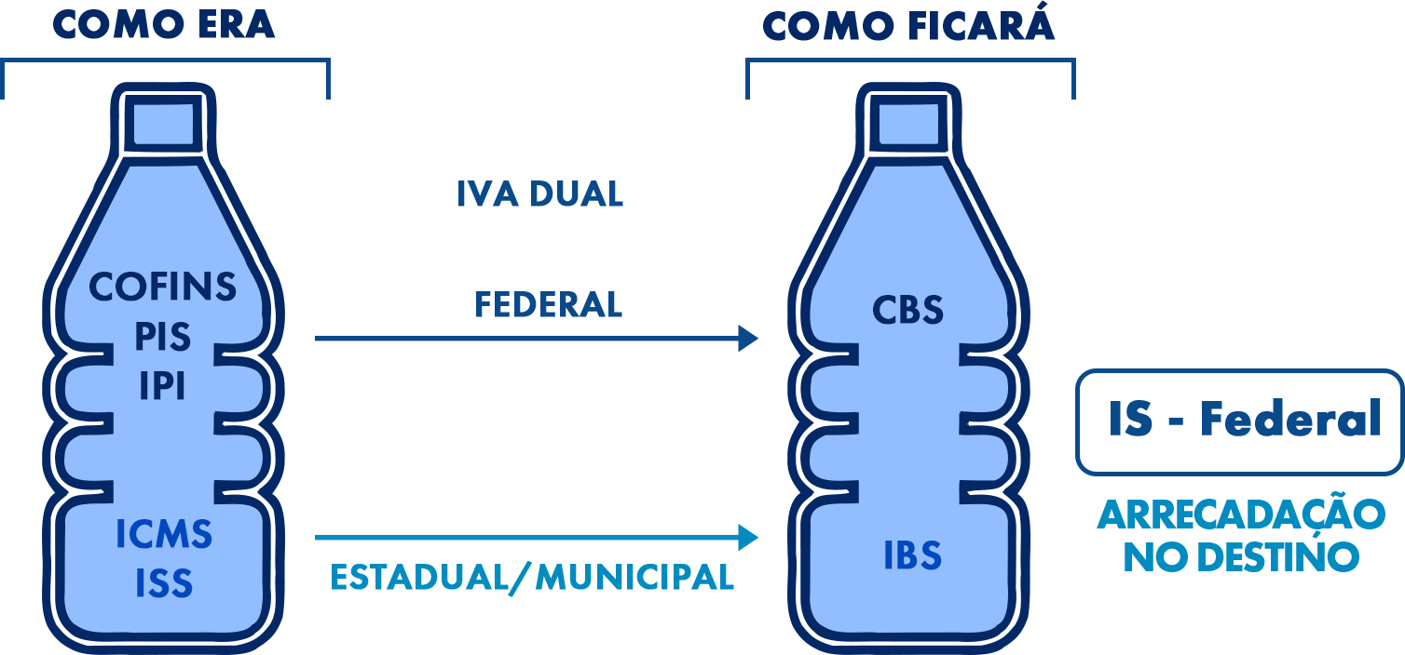
PEC 45/2019 - LC 214/2025
Sistema Não-Cumulativo

Slide 3



Slide 4

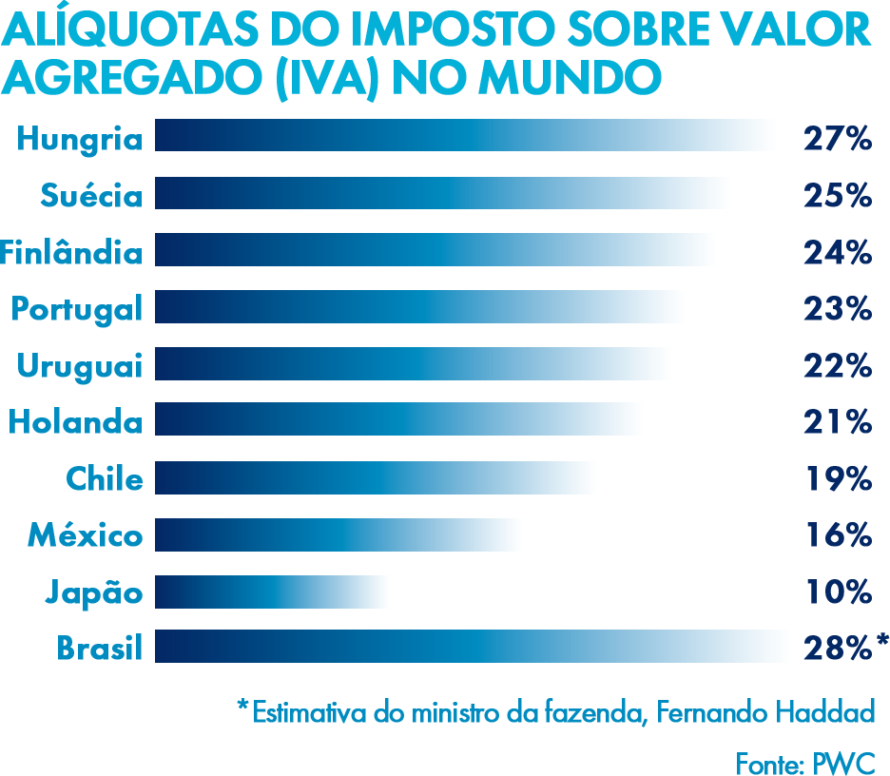
ALIQUOTA ESTIMADA!
ALÍQUOTAS DO IMPOSTO SOBRE VALOR
AGREGADO (IVA) NO MUNDO

Slide 5
MODELO ESTIMADO DE FORMAÇÃO DA ALÍQUOTA
ALIQUOTA
28%
IBS 18,75%
IMPOSTO
SELETIVO
CBS 9,25%
PIS
COFINS IPI
ISS
ICMS

Slide 6
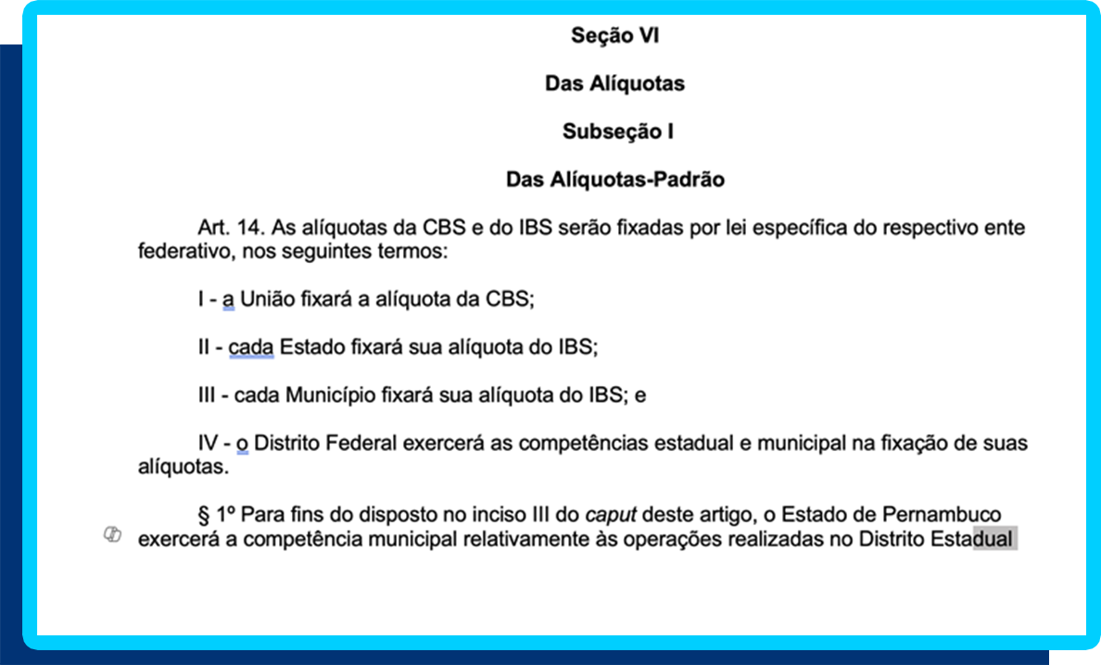

QUAL % DA ALIQUOTA DE
FATO PARA IBS E CBS?
28%?

Slide 7

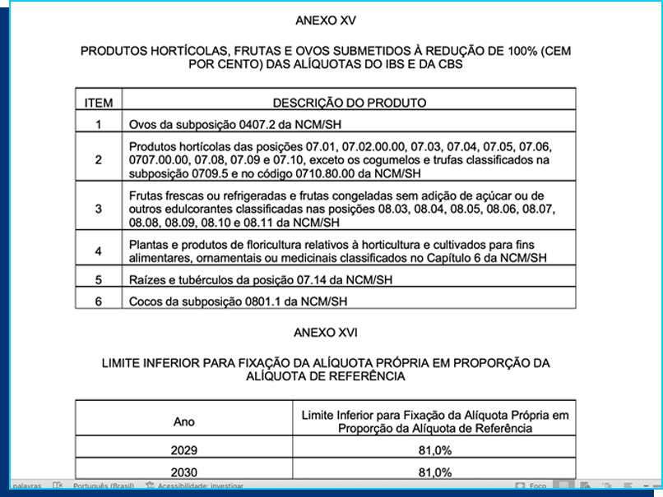
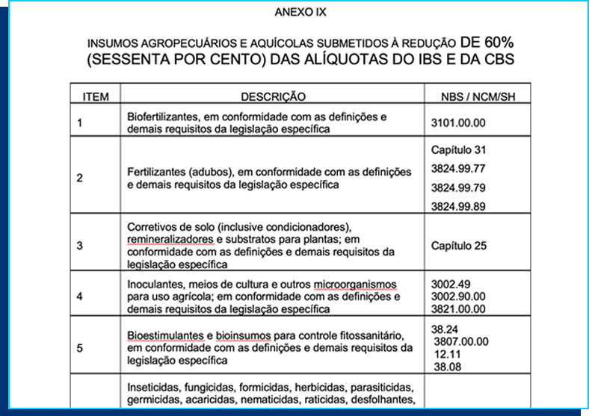
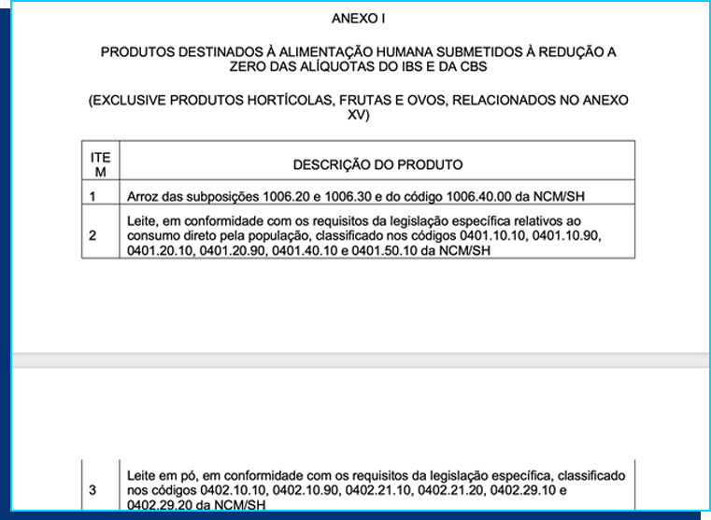
EXCEÇÕES JÁ TRATADAS

Slide 8


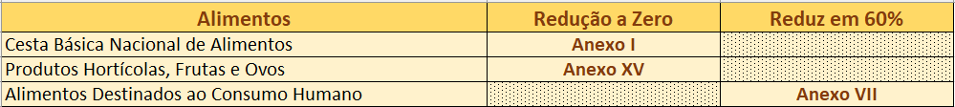
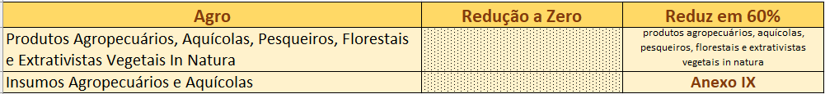
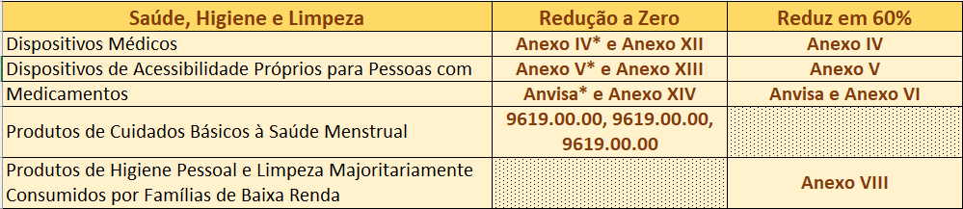

ALIQUOTAS DIFERENCIADAS
PRODUTOS

Slide 9

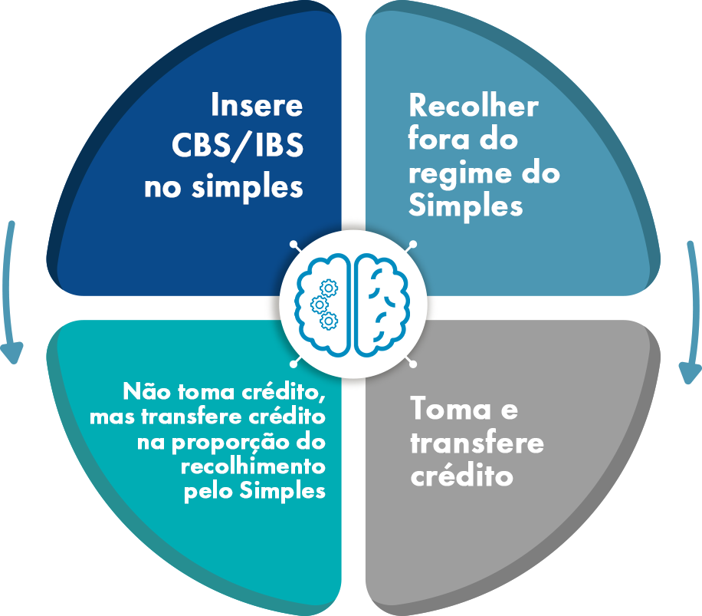
SIMPLES COM OU SEM GERAR CRÉDITO
SIMPLES
NACIONAL
CONTRIBUINTE
DEVERÁ OPTAR
1-POR UTILIZAR CRÉDITO
OU
2-NÃO UTILIZAR CRÉDITO

Slide 10
MODELO DE FORMAÇÃO DA ALÍQUOTA
FORMAÇAO DO PREÇO - SERVIÇOS
SISTEMA ATUAL Tributo POR DENTRO | Tributos embutidos | Preço serviço sem tributos atuais
Valor SERVIÇO atual | Pis/Cofins/ISS | Sistema atual
R$100,00 | R$8,65 | R$91,35
REFORMA TRIBUTÁRIA
Preço sem tributos | R$91,35
AlÍquota 28% (CBS e IBS) | R$25,58
Valor total SERVIÇO RT | R$116,93
OBS: Cálculo simplificado – não contempla créditos, produtos e e serviços com alíquotas reduzidas

Slide 11
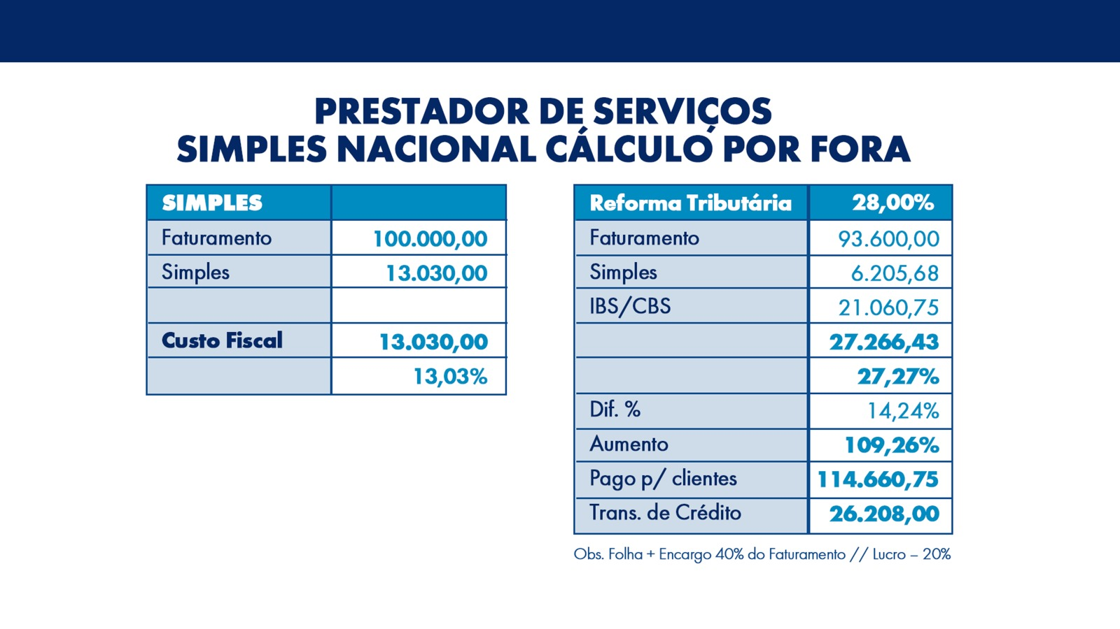

Slide 12
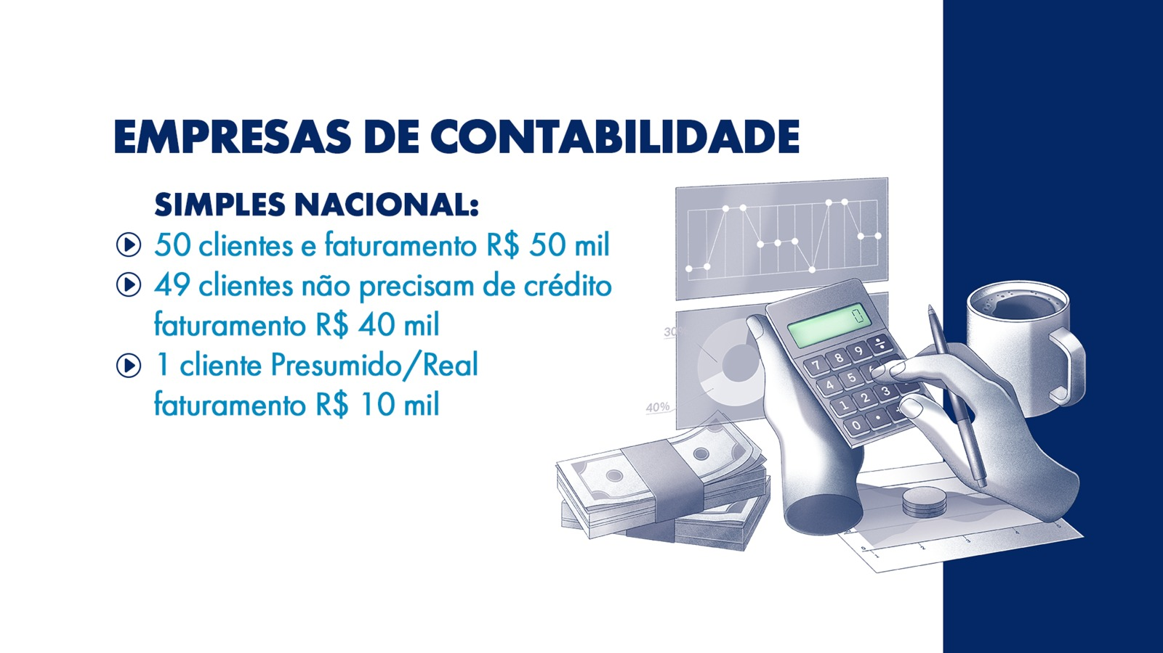

Slide 13
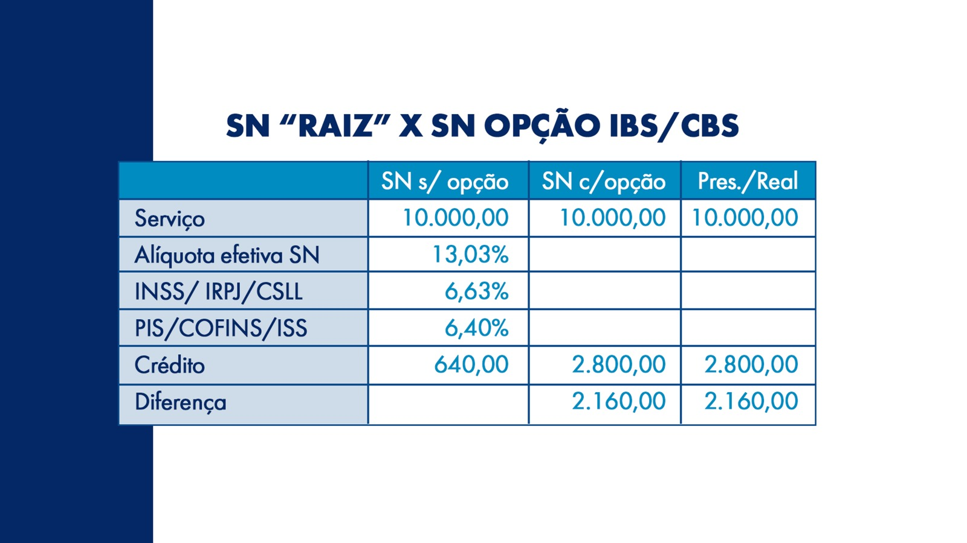

Slide 14


REGIMES ESPECÍFICOS
Previsão Legal para 16
Combustíveis
Concursos de Prognósticos
Sociedade Anônima de Futebol - SAF
Serviços Financeiros
Bens Imóveis
Missões Diplomáticas Repartições Consulares
Operações alcançadas por Tratado Internacional
Bares Restaurantes Hotelaria
Parques de Diversão Parques Temáticos
Transporte Coletivo de Passageiros Agências de Turismo
Planos de Assistência à Saúde
Sujeição Passiva (Contribuinte), hipótese de incidência, momento da ocorrência do fato gerador, base de cálcuclo e alíquotas

Slide 15

Regimes Específicos
Combustíveis e
Lubrificantes
Serviços
Financeiros
Planos de Assistência
à Saúde
⁠
Regime específico decorre das dificuldades de se tributar operações remuneradas na forma de margem pelo regime padrão de débito e crédito no IVA..
Cobrança monofásica
Diferenciada por produto e uniforme em todo o território nacional.
Objetivo em diminuir a sonegação,
Não cria cumulatividade,
Concursos de
Prognósticos
Serviços de
Hotelaria e Parques
Possibilidade de alterações:
nas alíquotas,
nas regras de creditamento
na base de cálculo
Possibilidade de Tributação com base na receita ou no faturamento.

Slide 16
Regimes Específicos
Bares e
Restaurantes
Operações com
Bens Imóveis
Operações contratadas
Administração Pública
Alíquotas reduzidas em 40%
Refeições Produzida
Bebidas preparadas ( não alcoólicas )
Não se aplica - alimentações p/eventos
Exclusão da BC:
Gorjeta até 15%
Serviços dfe Entrega
Obs:Não gera crédito p/adquirentes.
⁠
mercado imobiliário é muito heterogêneo,
Locação, venda direta, incorporações, aquisições por pessoas físicas e jurídicas, imóveis comerciais e residenciais
administração direta, por autarquias e por fundações públicas: prevê dois regimes alternativos –
não incidência do IBS e da CBS,

Slide 17

Projeto de Lei PL1087/2025

Slide 18


Slide 19


Reynaldo Lima
Diogo Chamun
Vice Presidente Institucional
Diretor Assuntos Legislativos
www.fenacon.org.br
@fenacon_oficial

